Slide 1
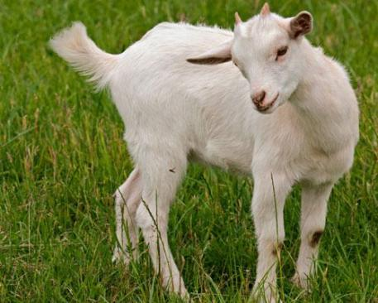
ХИМЕРНІ ТА ТРАНСГЕННІ ОРГАНІЗМИ
Підготували
Учениці 11Б класу
Кунтиш Олександра
Козловська Вікторія

Slide 2
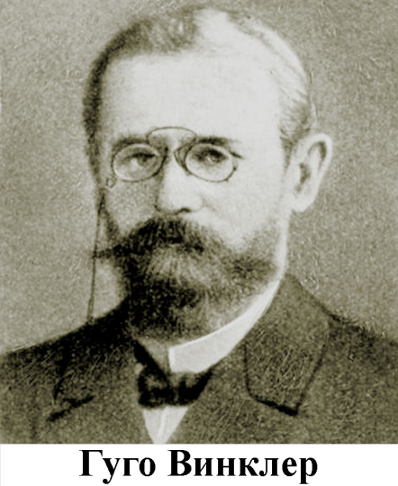
ХИМЕРНІ ОРГАНІЗМИ
Химерами називають організми або їх частини, що складаються з генетично різнорідних тканин. Уперше цей термін застосував німецький ботанік Г. Вінклер (1907) для форм рослин, отриманих у результаті зрощення пасльону й томату. Надалі (1909) Е. Баур, вивчаючи пеларгонію ряболисту, з’ясував природу химер

Slide 3
РОЗРІЗНЯЮТЬ КІЛЬКА ТИПІВ ХИМЕРНИХ ОРГАНІЗМІВ:
химери мозаїчні (гіперхимери) — у них генетично різні тканини утворюють тонку мозаїку;
химери периклінальні — тканини з різними генотипами лежать шарами один над одним;
химери мериклінальні — їх тканини складаються із суміші секторіальних і периклінальних ділянок.
химери векторіальні — у них різнорідні тканини розташовані великими ділянками;

Slide 4
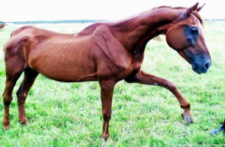
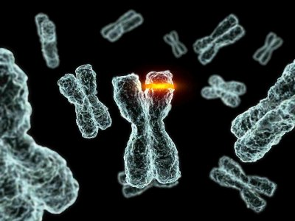
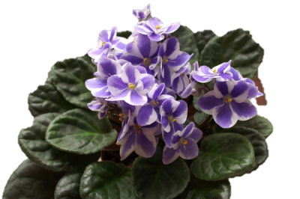
Химери можуть виникати в результаті щеплень рослин і під впливом мутацій соматичних клітин. Компоненти химер можуть відрізнятися один від одного генами ядра, числом хромосом або генами пластид чи мітохондрій. Химерні організми досить часто використовуються в наукових дослідженнях.

Slide 5
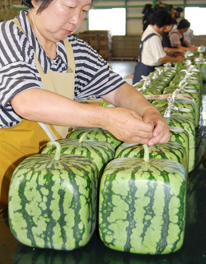
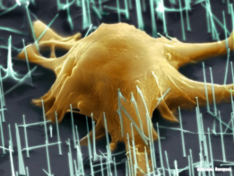
Принцип одержання химер зводиться головним чином до виділення двох чи більшої кількості ранніх зародків та їхнього злиття. У тому випадку, коли в генотипі зародків, використаних для створення химери, є відмінності за рядом характеристик, удається простежити долю клітин обох видів. З допомогою химерних мишей було, наприклад, розв’язане питання про спосіб виникнення в ході розвитку багатоядерних клітин поперечносмугастих м’язів. Вивчення химерних тварин дозволило розв’язати чимало проблем, і в майбутньому завдяки застосуванню цього методу з’явиться можливість розв’язувати складні питання генетики й ембріології.

Slide 6
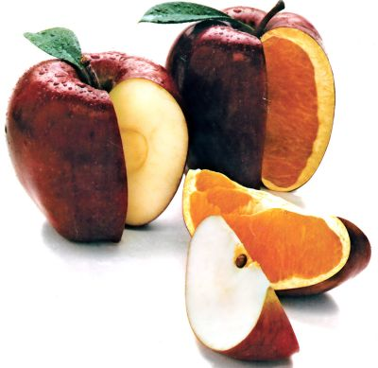
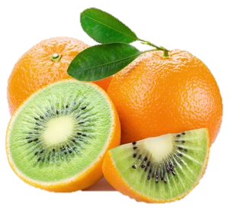
ТРАНСГЕННІ ОРГАНІЗМИ
Трансгенними називають рослини і тварин, що містять у своїх клітинах ген чужого організму, включений у хромосоми. їх отримують, використовуючи методи генної інженерії. Трансгенні організми можуть мати велике значення для підвищення ефективності сільського господарства та в дослідженнях у галузі молекулярної біології.

Slide 7
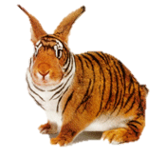
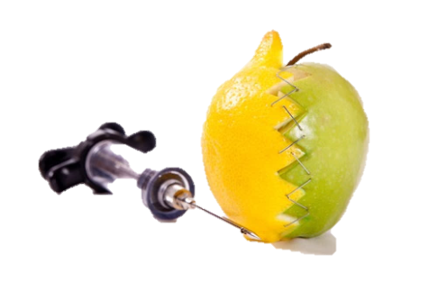
Перші генетично модифіковані організми, одержані з допомогою методів молекулярної біології, з’явилися на світ лише у 80-х роках XX століття. Вчені зуміли змінити геном рослинних клітин, додаючи в них необхідні гени інших рослин, тварин, риби й навіть людини.
Перший трансгенний організм (миша) був одержаний Дж. Гордоном зі співробітниками 1980 р. На початку 90-х років у Китаї було проведено перше комерційне випробування генетично модифікованих сортів тютюну й томатів, стійких до вірусів. А 1994 р. в США вперше надійшли в торговельну мережу продуктів харчування плоди генетично змінених томатів зі скороченим строком дозрівання.

Slide 8
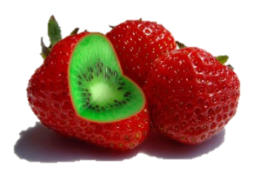
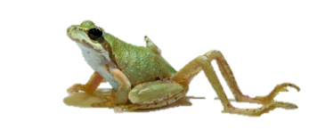
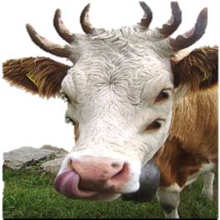
Широкомасштабне вивільнення в довкілля трансгенних організмів розпочалося 1996 р. Серед трансгенних організмів, що були створені, 98 % складали генетично модифіковані сільськогосподарські рослини. Серед трансгенних сільськогосподарських культур найбільші площі були під посівами сортів рослин, стійких до гербіцидів (71 %), хвороб і шкідників (22 %), гербіцидів і хвороб разом (7 %). 1999 р. у світовому масштабі посіви трансгенних сортів становили: сої — 54 %, кукурудзи — 28 %, бавовни й ріпаку — по 9 %, картоплі — 0,01 % від загальної площі під трансгенними рослинами. Крім зазначених культур на незначних площах вирощувалися генетично модифіковані сорти помідорів, гарбуза, тютюну, папайі, буряку, цикорію, льону. Вже створені й проходять випробування та процедуру реєстрації трансгенні сорти рису і пшениці.

Slide 9
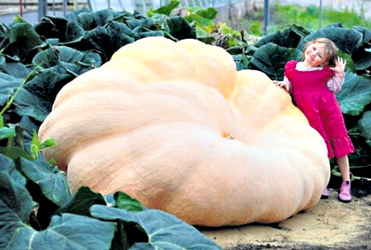
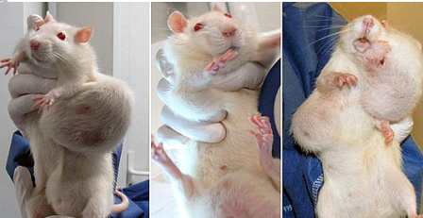
Генетична модифікація надає живим організмам нових властивостей. Але, хоча такими продуктами нині харчується багато людей, минуло замало часу, аби наука повністю встановила їх вплив на наш організм. В Європі модифіковані рослини сої та кукурудзи для виготовлення харчових продуктів дозволено з 1997 p., а харчові ферменти, добавки, одержані в результаті генної інженерії, використовують понад двадцять років. У багатьох європейських країнах до законодавчих актів з харчових продуктів включені вимоги щодо безпечності генетично модифікованих продуктів.

Slide 10
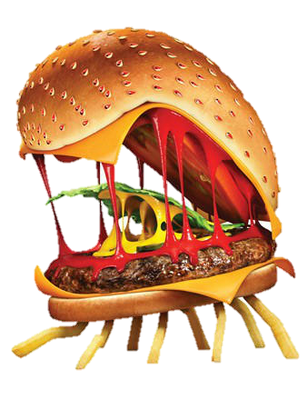
Широкомасштабне вивільнення в довкілля генетично модифікованих сортів рослин різних таксономічних груп з різними генетичними конструкціями, що надають їм нових властивостей, поставило ряд питань, на які необхідно звернути увагу під час розбудови системи біобезпеки довкілля. Головними питаннями біобезпеки при цьому є можлива передача генів, убудованих у трансгенний організм, організмам навколишнього природного середовища, вплив трансгенних рослин, стійких до шкідників, на нецільові організми та порушення трофічних ланцюгів.

